Slide 1
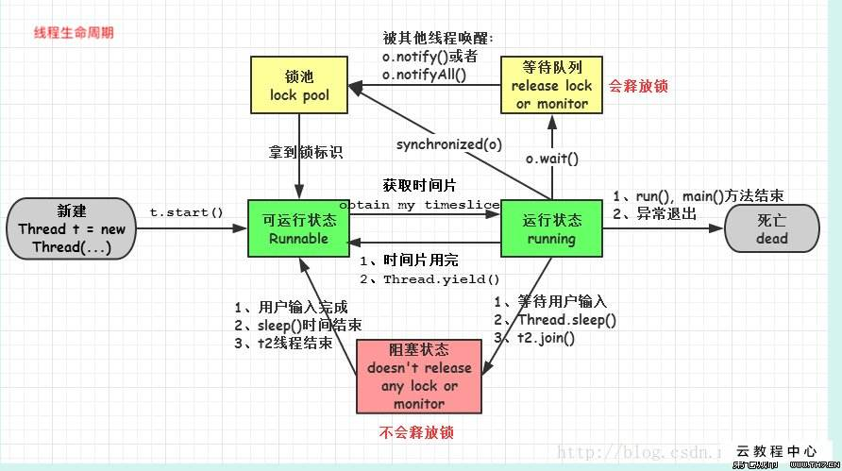

Slide 2
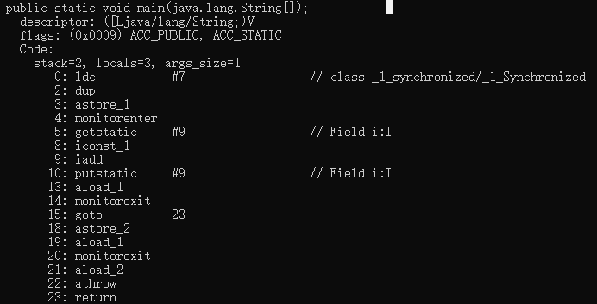
进入监视区
正常退出监视区
异常退出监视区

